Slide 1

SEMINARIO DE LENGUAJES OPCIÓN ANDROID
Recursos de archivo. Menús.
Mg. Corbalán Leonardo, Esp. Delía Lisandro

Slide 2
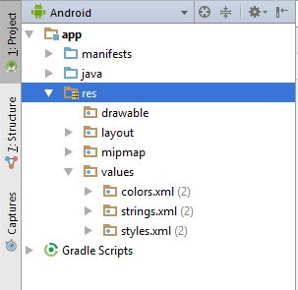
Recursos de archivos
En Android Studio, las carpetas contenidas en res/ (a excepción de res/value/ ) se utilizan para definir recursos de archivos.
Para estos recursos se crea un identificador automático que coincide con el nombre del archivo sin la extensión.
Según la carpeta donde se cree, se conocerá su tipo de recurso.

Slide 3
Recursos de archivos
Algunos de los tipos de recursos de archivos más utilizados son:
drawable/ Archivos que definen recursos de imágenes: bitmaps (.png, .jpg o gif), XML con descriptores de gráficos (Ej. shape)
layout/ Archivos XML que definen el diseño de una interfaz de usuario
mipmap/ Archivos de elemento de diseño para diferentes densidades de los íconos lanzadores.
menu/ Archivos XML que definen menús de aplicaciones, como un menú de opciones, un menú contextual o un submenú.
raw/ Archivos arbitrarios para guardar sin procesar (Ej. audio o video)

Slide 4
Actividad guiada
Crear un nuevo proyecto Android Studio llamado "RecursosDeArchivo" basado en la siguiente Empty Activity
<LinearLayout xmlns:android="http://schemas.android.com/apk/res/android" android:layout_width="match_parent" android:layout_height="match_parent" android:orientation="vertical" > </LinearLayout>

Slide 5
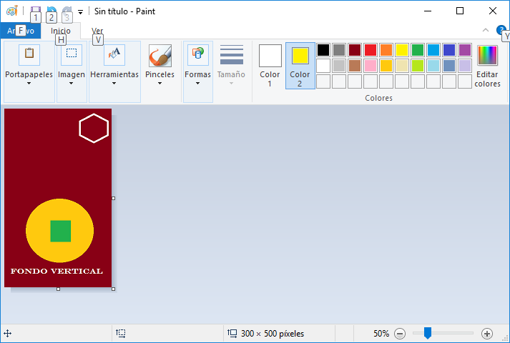
Actividad guiada
Crear en el Paint una imagen con relación 3:5 (por ejemplo 300 x 500)

Slide 6
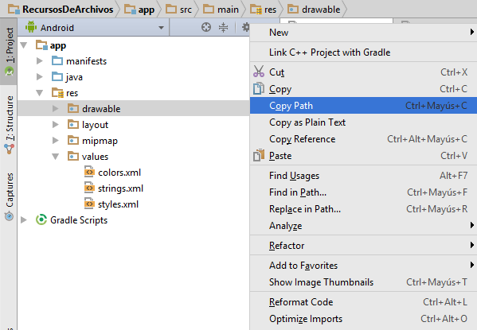
Actividad guiada
Para guardar la imagen va a ser necesario ubicar el path completo de la carpeta res/drawable del proyecto
Click con el botón derecho
Elegir Copy Path del menú contextual

Slide 7
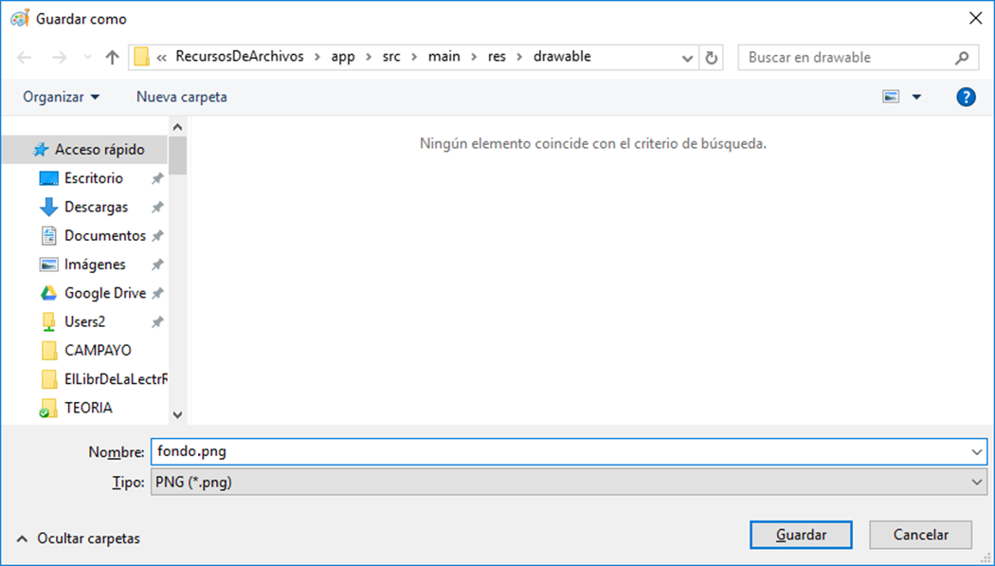
Actividad guiada
Guardar imagen creada en Paint con el nombre fondo.png en la carpeta res/drawable del proyecto
Carpeta res/drawable del proyecto
Nombre del archivo. Usar sólo caracteres en minúscula, dígitos y underscore ("_")

Slide 8
Actividad guiada
Establecer la imagen como fondo del layout de la activity principal
<LinearLayout xmlns:android="http://schemas.android.com/apk/res/android" android:layout_width="match_parent" android:layout_height="match_parent" android:orientation="vertical" android:background="@drawable/fondo" > </LinearLayout>

Slide 9
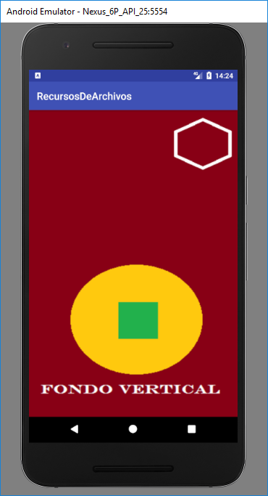
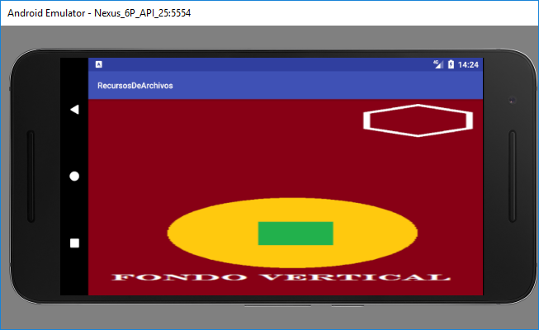
Actividad guiada
Observar que la imagen de fondo no se ve bien cuando el dispositivo se encuentra en posición horizontal

Slide 10
Actividad guiada
Vamos a crear un recurso alternativo drawable para establecer otra imagen de fondo en la disposición horizontal (landscape)
Para ello es necesario crear el directorio de recursos res/drawble-land para guardar en él una imagen que llamaremos también fondo.png
El sufijo –land es un calificador que hace referencia a los recursos alternativos para la disposición landscape, al igual que el sufijo –en lo hace para el idioma inglés (visto en la clase anterior)

Slide 11
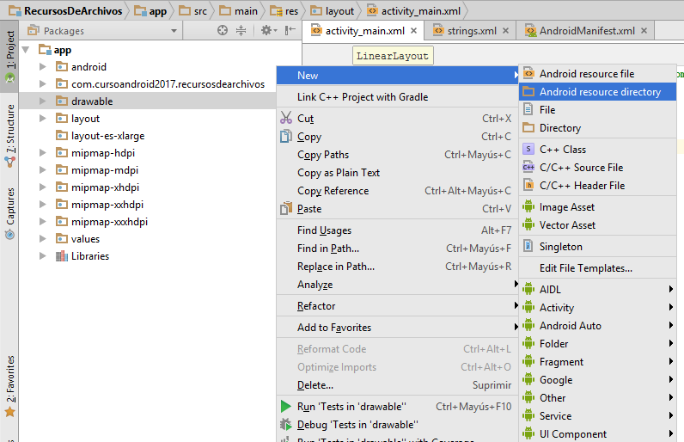
En la vista Packages, click con el botón derecho sobre la carpeta drawable
Elegir New y luego Android resource directory

Slide 12
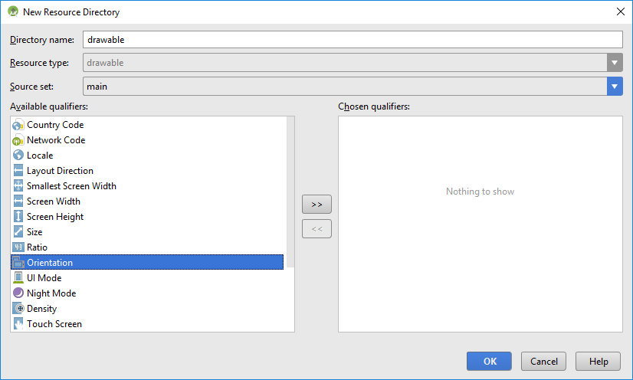
Elegir Orientation y presionar botón >>

Slide 13
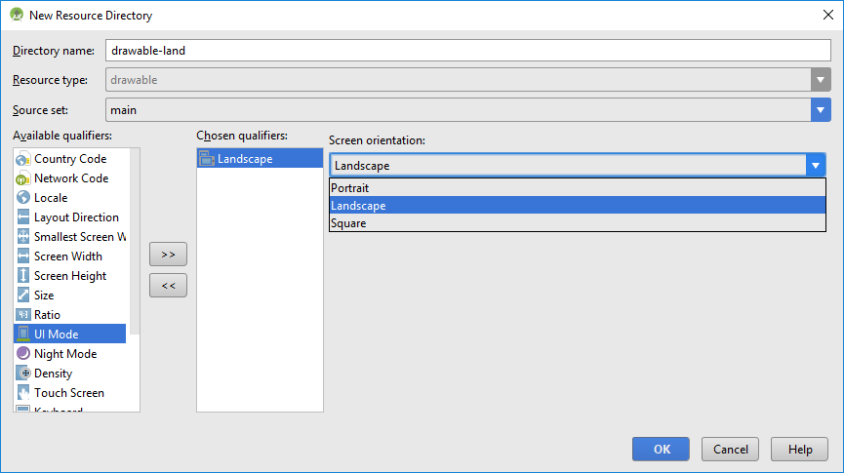
Seleccionar Landscape
Luego Presionar OK

Slide 14
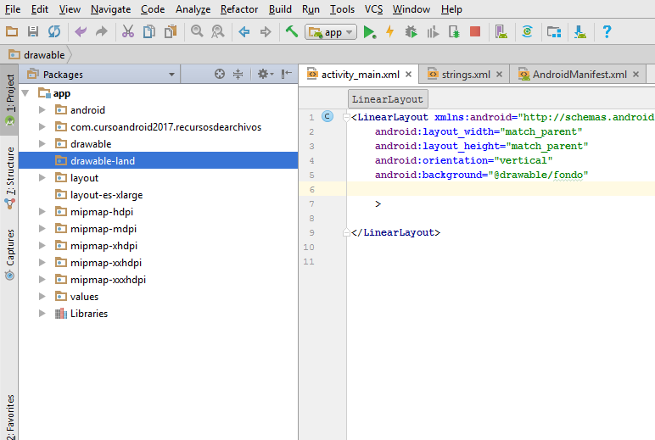
Se habrá creado la carpeta drawable-land para definir los recursos alternativos correspondientes a la orientación horizontal del dispositivo

Slide 15
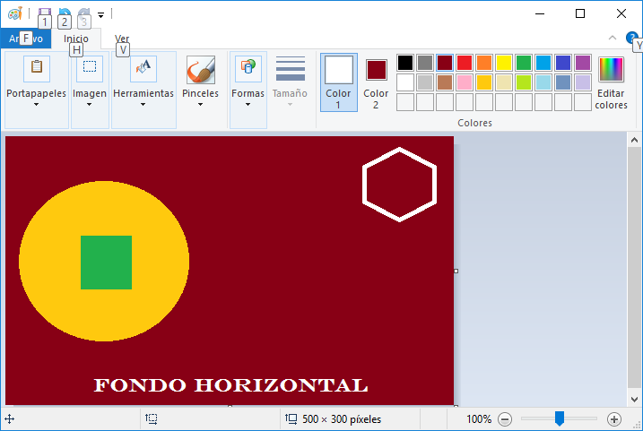
Actividad guiada
Crear en el Paint una imagen con relación 5:3 (por ejemplo 500 x 300)

Slide 16
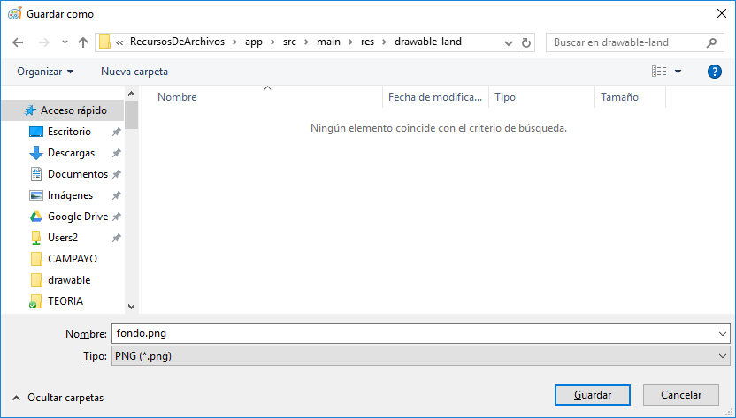
Actividad guiada
Guardar imagen creada en Paint con el nombre fondo.png en la carpeta res/drawable-land del proyecto
Carpeta res/drawable-land del proyecto
Nombre del archivo. Debe llamarse exactamente igual al recurso ya definido, pues representa el mismo recurso para otra configuración

Slide 17
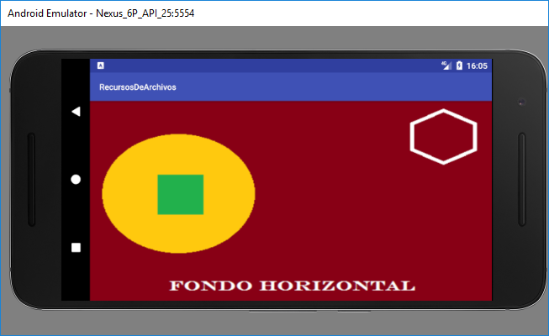
Actividad guiada
Verificar ahora que al colocar el dispositivo en disposición horizontal cambia la imagen de fondo.

Slide 18
Recursos mipmap
En la carpeta mipmap/ se colocan los archivos de imágenes que constituyen los recursos predeterminados de íconos lanzadores de la aplicación
En la carpeta mipmap-{calificadores}/ se colocan los archivos de imágenes para los recursos alternativos de íconos de la aplicación
Al crear un proyecto, Android Studio establece recursos mipmap para cinco densidades distintas: mdpi (~160dpi), hdpi(~240dpi), xhdpi (~320dpi), xxhdpi (~480dpi) y xxxhdpi(~640dpi)

Slide 19
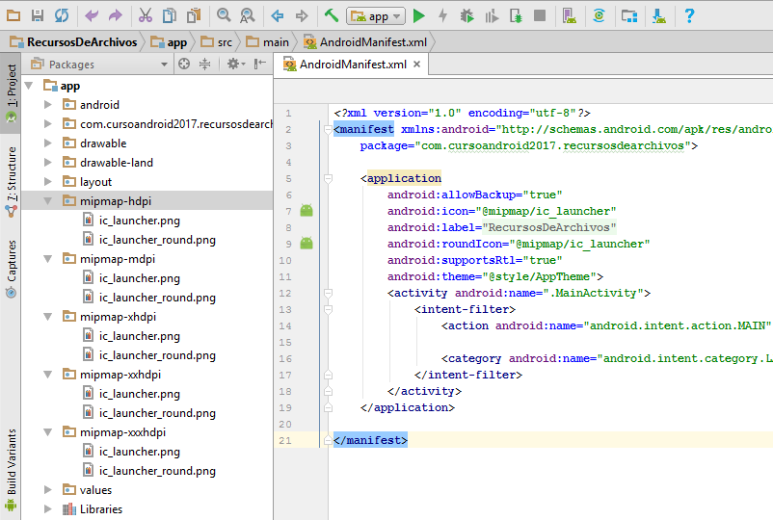
Los íconos lanzadores se establecen en el manifiesto de la aplicación
Recursos alternativos para cinco densidades distintas

Slide 20
Recursos mipmap
Vamos a crear un nuevo ícono lanzador para nuestra aplicación
Luego utilizaremos una herramienta provista por Android Studio para generar las distintas versiones alternativas para cada densidad

Slide 21
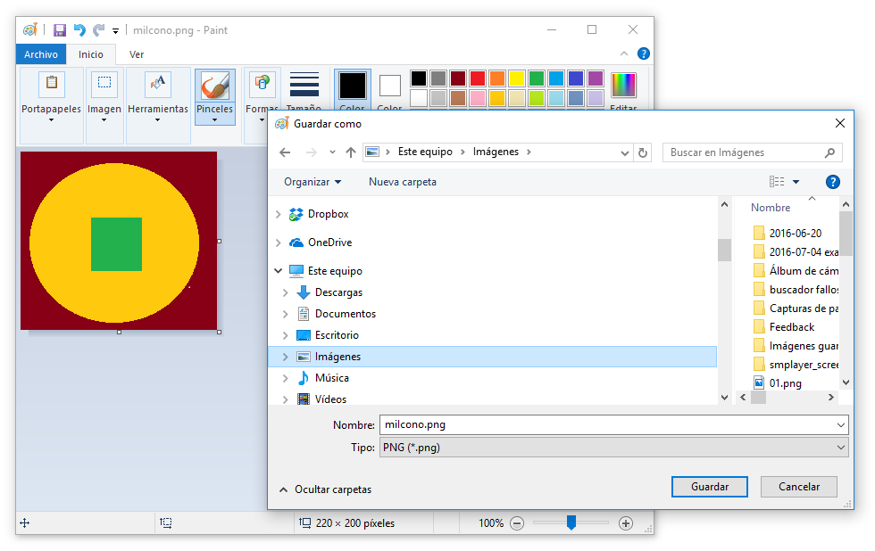
Crear en el Paint una imagen de al menos 192 x 192 pixeles
Guardar la imagen en alguna carpeta preferentemente que no sea parte del proyecto

Slide 22
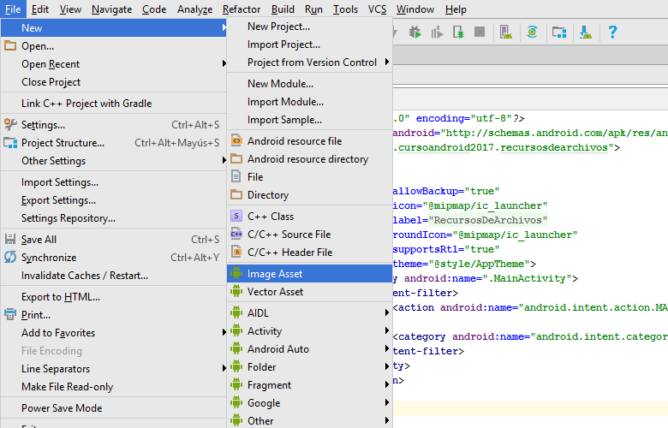
En Android Studio elija File/New/Image Asset

Slide 23
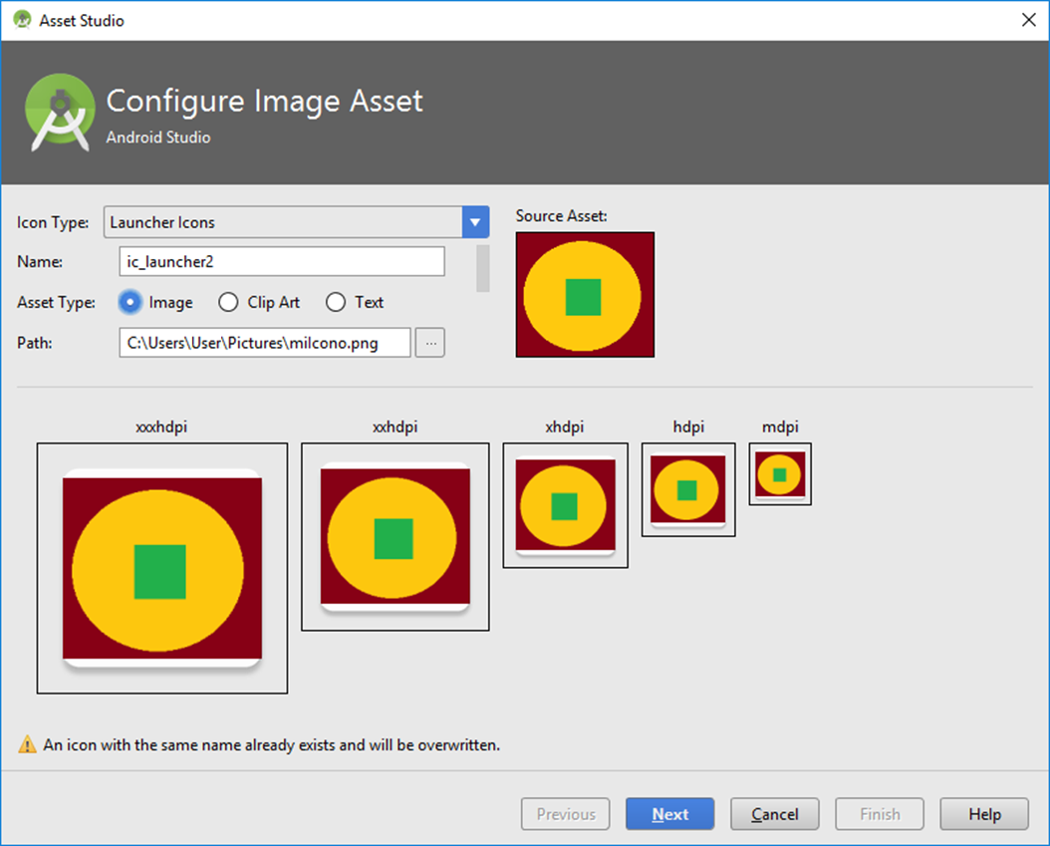
Establecer el nombre del recurso
Seleccionar Launcher Icons
Seleccionar Imagen
Elegir la imagen creada en el Paint
Presionar Next y luego Finish

Slide 24
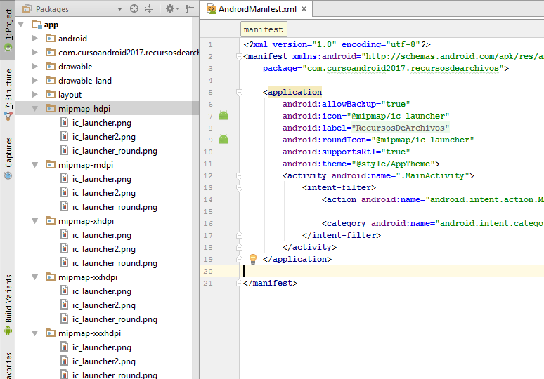
Se crean los recursos alternativos para cada densidad

Slide 25
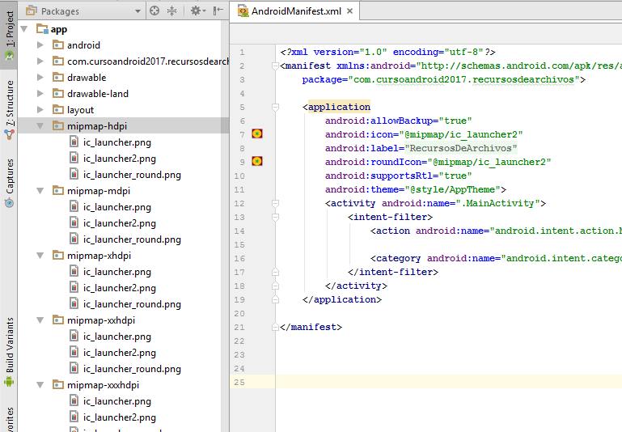
En AndroidManifest.xml establecer los íconos de lanzamiento con el nuevo recurso definido
Ejecutar en el emulador y verificar que ha cambiado el ícono de lanzamiento de la aplicación

Slide 26
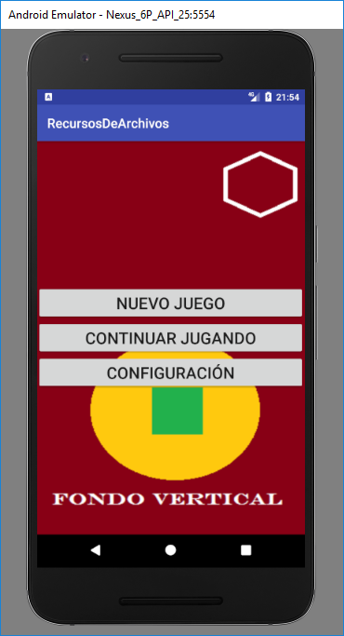
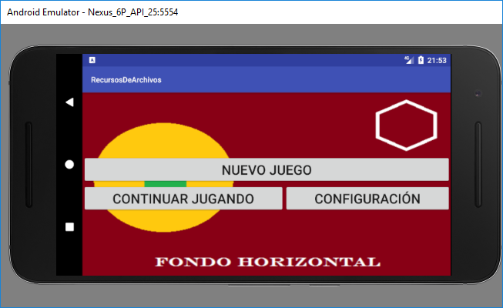
Actividad guiada - continuación
Con la misma estrategia utilizada al establecer el fondo de la aplicación, implemente dos layout distintos para la activity principal

Slide 27
<LinearLayout xmlns:android="http://schemas.android.com/apk/res/android" android:layout_width="match_parent" android:layout_height="match_parent" android:orientation="vertical" android:background="@drawable/fondo" android:gravity="center" > <Button android:layout_width="match_parent" android:layout_height="wrap_content" android:text="Nuevo Juego" /> <Button android:layout_width="match_parent" android:layout_height="wrap_content" android:text="Continuar jugando" /> <Button android:layout_width="match_parent" android:layout_height="wrap_content" android:text="Configuración" /> </LinearLayout>
activity_main.xml
Layout predeterminado de la activity principal

Slide 28
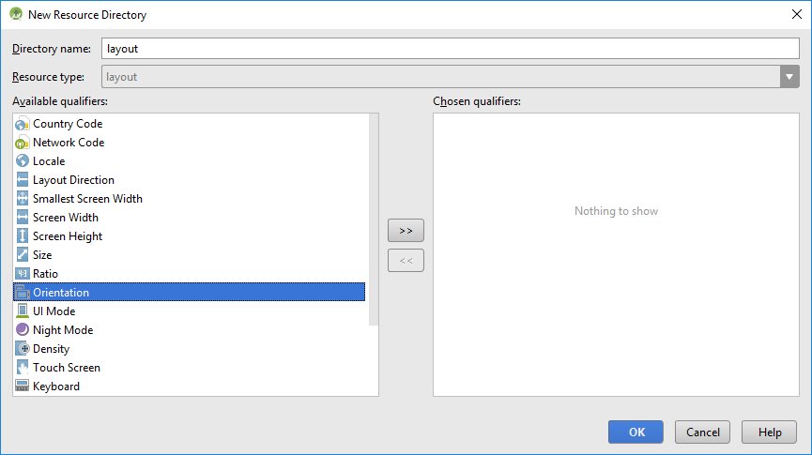
Actividad guiada - continuación
Crear un nuevo directorio de recursos layout-land para definir el layout de la activity principal en el caso de la disposición horizontal del dispositivo
Elegir Orientation y presionar botón >>

Slide 29
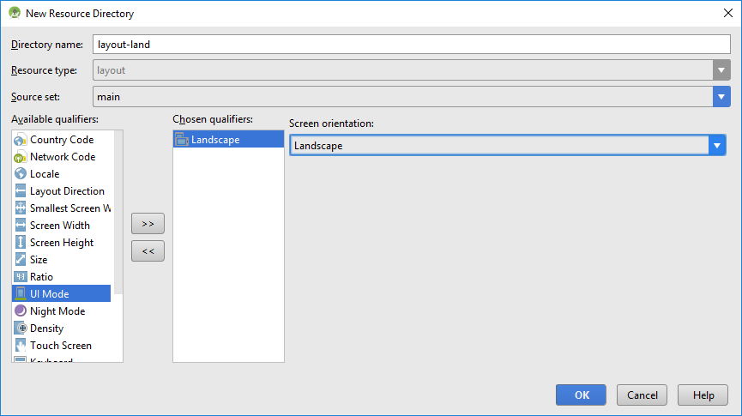
Actividad guiada - continuación
Crear un nuevo directorio de recursos layout-land para definir el layout de la activity principal en el caso de la disposición horizontal del dispositivo
Elegir Landscape y presionar OK

Slide 30
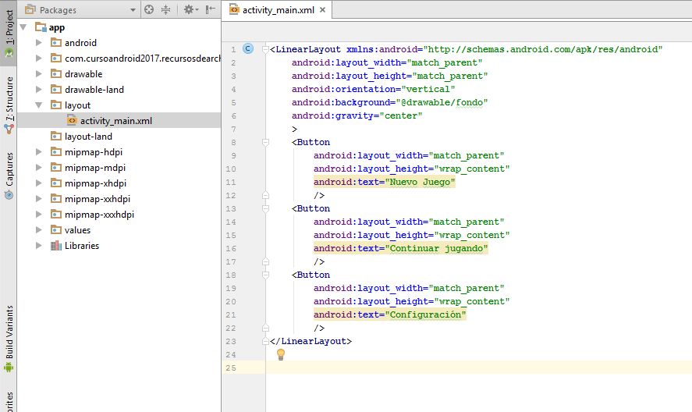
Copiar y pegar el archivo activity_main.xml en la carpeta layout-land para luego modificarlo convenientemente

Slide 31
<TableLayout xmlns:android="http://schemas.android.com/apk/res/android" android:layout_width="match_parent" android:layout_height="match_parent" android:gravity="center" android:background="@drawable/fondo" android:stretchColumns="*"> <Button android:layout_width="match_parent" android:layout_height="wrap_content" android:text="Nuevo Juego" /> <TableRow> <Button android:layout_width="match_parent" android:layout_height="wrap_content" android:text="Continuar jugando" /> <Button android:layout_width="match_parent" android:layout_height="wrap_content" android:text="Configuración" /> </TableRow> </TableLayout>
activity_main.xml en la carpeta layout-land
Recurso de layout alternativo para la orientación landscape
Ejecutar en el emulador

Slide 32
Para poner en práctica – Ejercicio:
Crear un fondo alternativo para la activity principal para el caso en que el dispositivo esté dispuesto horizontalmente con la configuración del idioma en francés.
TIP: Se debe crear el directorio de recursos drawable-fr-land/

Slide 33

Menús

Slide 34
Tres tipos de Menús
Menús
Principales
Submenús
Contextuales

Slide 35
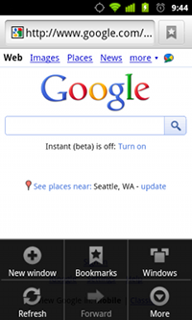
Menú principal de una activity
Si se desarrolla una aplicación para Android 2.3.x (nivel de API 10) o versiones anteriores, el contenido del menú de opciones aparece en la parte inferior de la pantalla cuando el usuario presiona el botón Menú del dispositivo
Menú de opciones del navegador, en Android 2.3.

Slide 36
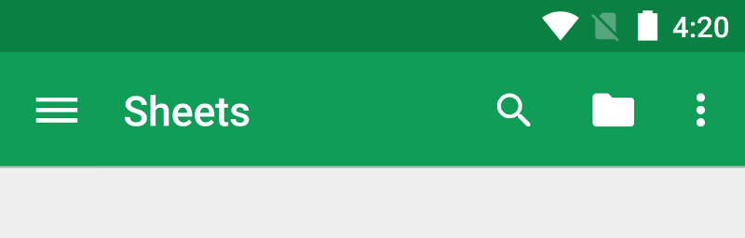
Menú principal de una activity
Si se desarrolla una aplicación para Android 3.0 (nivel de API 11) y versiones posteriores, los elementos del menú de opciones están disponibles a la derecha sobre la barra de app
Algunos ítems del menú pueden visualizarse directamente sobre la barra
Los otros ítems se visualizan por medio del ícono de acciones adicionales

Slide 37
Creación de un menú principal de una activity
Creación del menú
Crear un nuevo archivo de recursos XML de tipo menú
Configurar las opciones de menú: Id y título
Activación del menú
Agregar el menú a la activity
Configurar la acción según las opciones elegidas
onCreateOptionMenu()
onOptionsItemSelected()

Slide 38

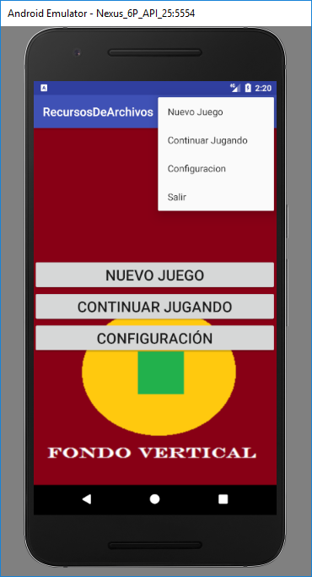
Actividad guiada – creación de menú principal
Vamos a crear un menú principal para la activity definida en nuestra aplicación.

Slide 39
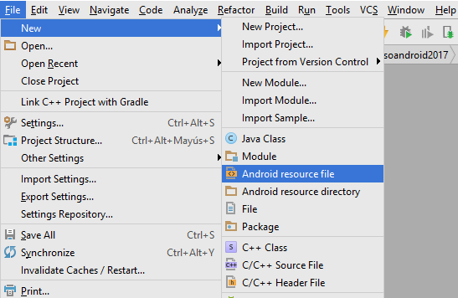
Actividad guiada – creación de menú principal
Elegir File/New/Android resource file

Slide 40
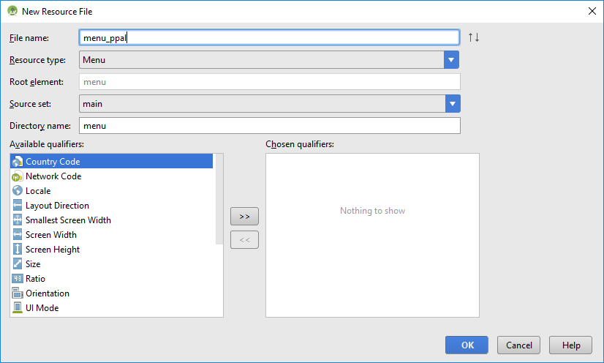
Actividad guiada – creación de menú principal
Primero elegir Menu para tipo de recurso
Segundo establecer el nombre del archivo
Tercero, presionar OK

Slide 41
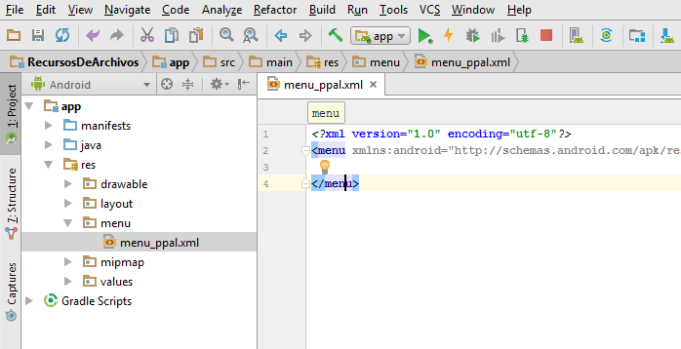
Actividad guiada – creación de menú principal
Se crea un recurso predeterminado de archivo para definir el menú menu_ppal por medio de xml

Slide 42
Actividad guiada – creación de menú principal
Defina el siguiente menú:
<?xml version="1.0" encoding="utf-8"?> <menu xmlns:android="http://schemas.android.com/apk/res/android"> <item android:id="@+id/menuNuevo" android:title="Nuevo Juego" /> <item android:id="@+id/menuContinuar" android:title="Continuar Jugando" /> <item android:id="@+id/menuConfiguracion" android:title="Configuracion" /> <item android:id="@+id/menuSalir" android:title="Salir" /> </menu>

Slide 43
Actividad guiada – creación de menú principal
Redefina el método onCreateOptionsMenu() de la clase MainActivity
public class MainActivity extends AppCompatActivity { @Override protected void onCreate(Bundle savedInstanceState) { super.onCreate(savedInstanceState); setContentView(R.layout.activity_main); } @Override public boolean onCreateOptionsMenu(Menu menu) { MenuInflater mi = getMenuInflater(); mi.inflate(R.menu.menu_ppal,menu); return true; } }
Probar en el emulador
true indica que debe visualizarse

Slide 44
Actividad guiada – creación de menú principal
Para establecer las acciones de las opciones elegidas debemos redefinir el método onOptionsItemSelected() de la clase MainActivity
@Override public boolean onOptionsItemSelected(MenuItem item) { if (item.getItemId() == R.id.menuSalir) { this.finish(); } return true; }
Probar en el emulador
Retornar true finaliza el procesamiento de la selección de menú. Si se devuelve false, y el item seleccionado posee un Intent, se prosigue el procesamiento lanzando la activity correspondiente.

Slide 45
Actividad guiada – Sub menú
Modifique menu_ppal.xml y verifique el funcionamiento
<?xml version="1.0" encoding="utf-8"?> <menu xmlns:android="http://schemas.android.com/apk/res/android"> <item android:id="@+id/menuNuevo" android:title="Nuevo Juego"> <menu> <item android:id="@+id/ES1" android:title="Escenario 1" /> <item android:id="@+id/ES2" android:title="Escenario 2" /> </menu> </item> <item android:id="@+id/menuContinuar" android:title="Continuar Jugando" /> <item

Slide 46
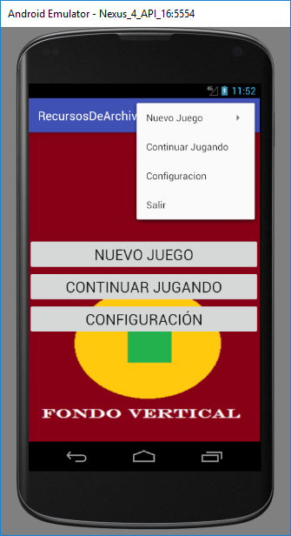
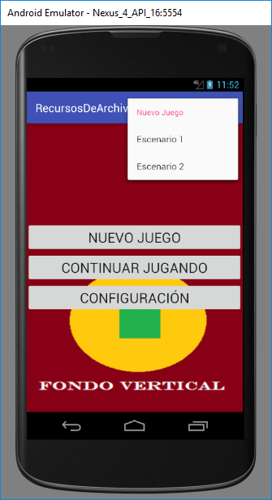
Actividad guiada – Sub menú
La opción Nuevo Juego ahora despliega un submenú

Slide 47
Opciones en la ActionBar
Modifique menu_ppal.xml y verifique el funcionamiento
<menu xmlns:android="http://schemas.android.com/apk/res/android" xmlns:app="http://schemas.android.com/apk/res-auto"> <item android:id="@+id/menuNuevo" android:title="Nuevo Juego" app:showAsAction="ifRoom" > <menu> <item android:id="@+id/ES1" android:title="Escenario 1" /> <item android:id="@+id/ES2" android:title="Escenario 2" /> </menu> </item> <item android:id="@+id/menuContinuar" android:title="Continuar Jugando" app:showAsAction="ifRoom"/> <item

Slide 48
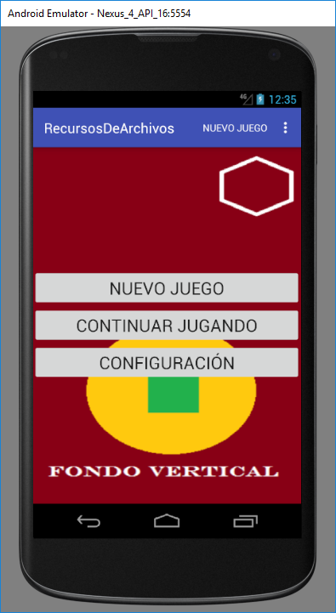
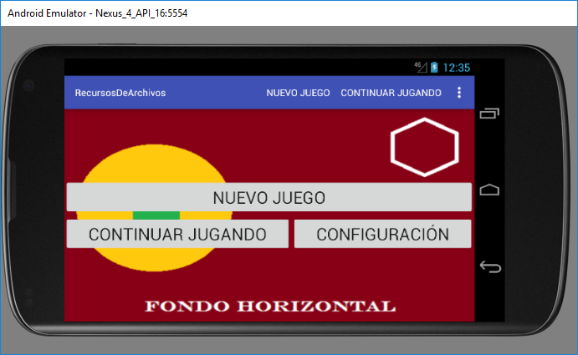
Opciones en la ActionBar
Solo se visualiza un ítem en la ActionBar
Al haber lugar en la ActionBar se visualizan los dos ítems

Slide 49

Opciones en la ActionBar
En la ActionBar las opciones pueden visualizarse por medio de íconos
<menu xmlns:android="http://schemas.android.com/apk/res/android" xmlns:app="http://schemas.android.com/apk/res-auto"> <item android:id="@+id/menuNuevo" android:title="Nuevo Juego" app:showAsAction="ifRoom"
android:icon="@android:drawable/star_big_on" > <menu> <item android:id="@+id/ES1" android:title="Escenario 1" /> <item android:id="@+id/ES2" android:title="Escenario 2" /> </menu> </item>

Slide 50
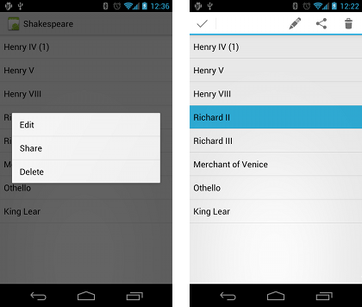
Menús contextuales
Un menú contextual se asocia a un control concreto de la pantalla y se muestra al realizar una pulsación larga sobre éste.
Suele mostrar opciones específicas disponibles únicamente para el elemento pulsado.
La creación y utilización de este tipo de menús es muy parecida a lo que ya vimos para los menús y submenús básicos.
Métodos claves: onCreateContextMenu() y onContextItemSelected()

Slide 51
Actividad guiada – Menú contextual
Vamos a definir un menú contextual para el layout contenedor de la activity de nuestra aplicación.
Agregue el recurso de menú menu_contextual.xml con la siguiente definición
<?xml version="1.0" encoding="utf-8"?> <menu xmlns:android="http://schemas.android.com/apk/res/android"> <item android:id="@+id/op1"
android:title="opción 1"/> <item android:id="@+id/op2"
android:title="opción 2"/> <item android:id="@+id/op3"
android:title="opción 3"/> </menu>

Slide 52
Actividad guiada – Menú contextual
Agregar android:id="@+id/fondo" al layout contenedor en ambos recursos (predeterminado y alternativo (-land))
Modificar el método onCreate() de MainActivity
@Override protected void onCreate(Bundle savedInstanceState) { super.onCreate(savedInstanceState); setContentView(R.layout.activity_main); View fondo = findViewById(R.id.fondo); registerForContextMenu(fondo); }
Se indica que la vista con id = fondo tendrá un menú contextual

Slide 53
Actividad guiada – Menú contextual
Agregar los siguiente dos métodos en MainActivity
@Override public void onCreateContextMenu(ContextMenu menu, View v, ContextMenu.ContextMenuInfo menuInfo) { MenuInflater mi = getMenuInflater(); mi.inflate(R.menu.menu_contextual, menu); } @Override public boolean onContextItemSelected(MenuItem item) { if (item.getItemId() == R.id.op2) { Toast.makeText(this, "Se eligió la opción 2", Toast.LENGTH_SHORT).show(); } return true; }
Probar en el emulador

